Slide 1






Phòng gd & đt quận long biên
Trường Mầm non thach cầu
**************
Giáo Án
Lĩnh Vực Phát Triển Thẩm Mỹ
Hoạt Động Âm Nhạc
Đề Tài: BIỂU DIỄN CHÀO MỪNG NGÀY 20/11

Slide 2

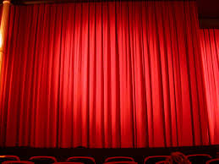


CHÀO MỪNG QUÝ VỊ ĐẠI BIỂU
CHÀO MỪNG QUÝ VỊ ĐẠI BIỂU
ĐẾN VỚI CHƯƠNG TRÌNH
“MÚA HÁT MỪNG CÔ”
ĐẾN VỚI CHƯƠNG TRÌNH VĂN NGHỆ
“BÔNG HỒNG TẶNG CÔ”

Slide 3


LIÊN KHÚC:
BÀN TAY CÔ GIÁO-CHIM MẸ CHIM CON

Slide 4

MÚA HÁT:
MÚA CHO MẸ XEM

Slide 5

NGHE HÁT :
THƯƠNG LẮM THẦY CÔ ƠI

Slide 6

HÁT – VẬN ĐỘNG:
CÔ VÀ MẸ

Slide 7

TRÒ CHƠI: NHỮNG NỐT NHẠC VUI

Slide 8
TRÒ CHƠI: NHỮNG NỐT NHẠC VUI

Slide 9




